Slide 1
作业一习题课
助教：梅杰、许晓虎、唐珊珊
2017.11.15

Slide 2
1. 某服装店的后台管理系统的部分关系模式如下：
服装表 | clothes(cid, name, price, brand, type, launchYear)
订单表 | order(oid, cuid, cid, quantity, totalPrice, orderTime)
顾客表 | customer(cuid, cname, phone)
其中:
brand为服装品牌，type为服装种类，launchYear为上市年份，year类型；
orderTime为下单时间，dateTime类型
与时间比较相关的mysql函数：date_format, date_sub

Slide 3
1. 请创建表order（要求：oid为主键，其余子段为不能为空）
create table `order` (
oid int(11) not null,
cuid int(11) not null,
cid int(11) not null,
quantity int(11) not null,
totalprice double not null,
ordertime datetime not null,
primary key (oid)
)

Slide 4
2. 查询单价在120元到180元之间（包括120元和180元）的所有衬衫，列出它们的名字和单价，并按照价格递增。
select name, price
from clothes
where price>=120 and price<=180
and `type`=‘衬衫’
order by price asc
或者用 between 120 and 180

Slide 5
3. 查询【nike】2015年新上市的所有【裤子】至今为止的各自的销量。
select c.cid, c.name, ifnull(sum(o.quantity),0)
from clothes c left join `order` o on c.cid=o.cid
where c.brand=‘nike’
and c.launchYear=2015
and c.type=“裤子”
group by c.cid, c.name
注意点考虑销量为0的情况
有的人使用count函数

Slide 6
4. 查询顾客【jacky】在2014年11月这个月内购买服装所花的总费用。
select sum(totalprice)
from `order`
where date_format(ordertime,‘%Y-%m-%d’) between ‘2014-11-01’ and ‘2014-11-30’ and cuid in (
select cuid
from customer
where cname='jacky')

Slide 7
5. 查询同时购买了nike品牌2015年新上市的最贵的外套和裤子的顾客的姓名

Slide 8
5. 查询同时购买了nike品牌2015年新上市的最贵的外套和裤子的顾客的姓名
select cname from customer where cuid in
(select cuid from `order` where cid in
(select cid from clothes where price in
(select max(price) from clothes where brand='nike' and launchYear=2015 and type='外套')))
and cuid in
(select cuid from `order` where cid in
(select cid from clothes where price in
(select max(price) from clothes where brand=‘nike’ and launchYear=2015 and type=‘裤子’)))
UNION

Slide 9
6.查询2014.12.12这天销量排名【前三】的服装的【名称】，【销量】以及它们对应的【品牌】。
Select c.name, sum(o.quantity), brand
from `Order` o, Clothes c
where o.cid=c.cid and date_format(o.orderTime,‘%Y-%m-%d’) = ‘2014-12-12’
group by o.cid
having sum(o.quantity) >=(
select sum(o2.quantity)
from `order` o2
where date_format(o2.orderTime,‘%Y-%m-%d’) = ‘2014-12-12’
group by o2.cid
order by sum(o2.quantity) desc limit 2,1)
order by sum(o.quantity) desc

Slide 10
7. 查询2014.11.11，在所有购买了nike品牌服装的顾客中，消费金额最大的顾客的姓名和联系电话。
select cu.cname, cu.phone
from customer cu, `order` o, clothes c
where o.cuid=cu.`cuid` and o.`cid`=c.cid and c.`brand`=“nike” and date_format(o.orderTime,‘%Y-%m-%d’)=‘2014-11-11’
group by o.`cuid`
having sum(o.totalprice) = (
select sum(o1.totalprice) as o1_totalprice
from customer cu1, `order` o1, clothes c1
where o1.cuid=cu1.`cuid` and o1.`cid`=c1.cid and c1.`brand`=“nike” and date_format(o1.orderTime,‘%Y-%m-%d’)=‘2014-11-11’
group by o1.`cuid`
order by o1_totalprice desc limit 1);
注意可能有多个消费金额最大的客户

Slide 11
7. 查询2014.11.11，在所有购买了nike品牌服装的顾客中，消费金额最大的顾客的姓名和联系电话。（有问题的答案）
SELECT cname,phone
FROM Customer
WHERE cuid IN(
SELECT cuid
FROM `order` o,clothes c
WHERE ordertime BETWEEN '2014-11-11' AND '2014-11-12'
AND o.cid=c.cid AND brand='nike'
GROUP BY cuid
ORDER BY sum(totalprice) DESC )
LIMIT 1;

Slide 12
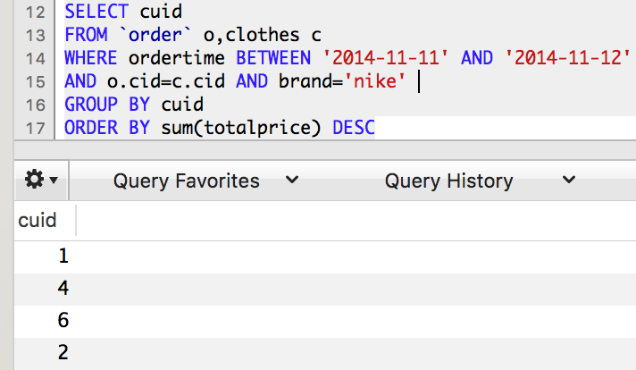
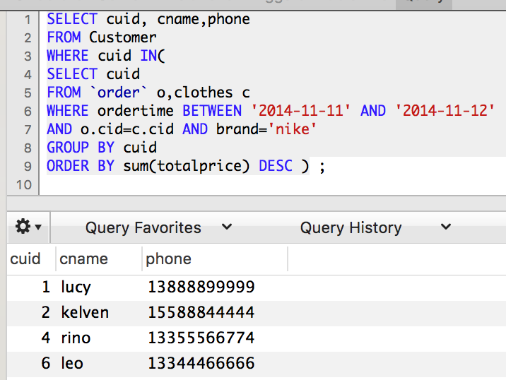
7. 查询2014.11.11，在所有购买了nike品牌服装的顾客中，消费金额最大的顾客的姓名和联系电话。（有问题的答案）
order by field()

Slide 13
8. 查询2014.12.12这天，每个订单消费金额都在800元及以上的顾客的信息。
select distinct c.cuid,c.cname,c.phone
from customer c,`order` o
where o.cuid=c.cuid and date_format(o.ordertime,‘%Y-%m-%d’) =‘2014-12-12’
and c.cuid not in(
select cuid from `order` o1
where date_format(o1.ordertime,‘%Y-%m-%d’)=‘2014-12-12’ and o1.totalprice<800 )
有的同学是<=

Slide 14
8. 查询2014.12.12这天，每个订单消费金额都在800元及以上的顾客的信息。
SELECT cuid,cname,phone
FROM customer
WHERE cuid IN(
SELECT cuid
FROM `order`
WHERE DATE_FORMAT(ordertime,"%Y.%m.%d")='2014.12.12'
group by cuid
having MIN(totalprice>=800)

Slide 15
9. 删除2015年9月1日之前过去一年内没有消费过的顾客的信息。
delete from customer
where cuid not in (
select cuid from `order`
where date_format(ordertime,‘%Y-%m-%d’)<“2015-09-01” and ordertime>=DATE_SUB("2015-09-01", INTERVAL 1 YEAR) )

Slide 16
10. 授予销售经理的账号Mike对表customer的更新、插入和查询权限，但不给删除权限。
grant select, update, insert on customer to ‘Mike’

Slide 17
Sql查询第二题

Slide 18
2.1
删除提交记录表中增加代码行数大于 5000 行，删除代码行数小于 100 行的提交记录
# 这里是并列关系
提交记录表 | Commit(sha,total_add,total_delete ,datetime,author)
文件更改表 | File(sha, filename, add_line, delete_line, datetime)
迭代表 | Deadline(id, start_day, end_day, name)

Slide 19
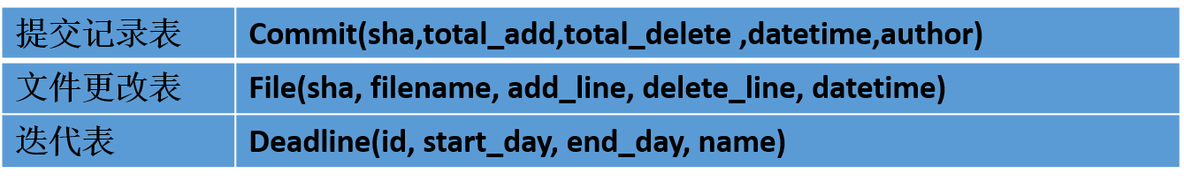

2.1
DELET FROM `commit` where `commit`.total_add > 5000 and `commit`.total_delete < 100
考虑安全模式

Slide 20
2.2
查询项目中每一个迭代每一个学生的代码提交数量，显示迭代 id，学生姓名，代码行数

Slide 21


2.2
SELECT deadline.id,`commit`.author, SUM(total_add - total_delete) as total_line from `commit`, deadline
WHERE `commit`.datetime >= deadline.start_day and `commit`.datetime <= deadline.end_day
GROUP BY deadline.id, `commit`.author
一位同学的注释

Slide 22
2.3
查询项目中所有的 java 文件占总文件数量的比例，显示 java 文件的数量，总文件的数量
Distinct 关键字，模糊查找（like ,regexp） 注意效率问题
使用case if when（少一次查询）

Slide 23
2.3
SELECT t1.all_file, t2.java_file from
(SELECT COUNT(DISTINCT filename) as all_file from file) t1,
(SELECT COUNT(DISTINCT filename) as java_file from file where filename LIKE '%java') t2

Slide 24
2.4
查询项目过程中每个迭代中提交代码次数最多的日期，显示迭代号，提交日期，对应日期提交的次数

Slide 25
2.4
SELECT t2.id, t3.date, t2.count from
(SELECT deadline.id, MAX(count) as count FROM deadline,
(SELECT DATE_FORMAT(`commit`.datetime, '%Y-%m-%d') as date, count(DISTINCT sha) as count from `commit`
GROUP BY DATE_FORMAT(`commit`.datetime, '%Y-%m-%d')) t1
WHERE t1.date >= DATE_FORMAT(deadline.start_day, '%Y-%m-%d') and t1.date < DATE_FORMAT(deadline.end_day, '%Y-%m-%d')
GROUP BY deadline.id) t2,
((SELECT deadline.id, DATE_FORMAT(`commit`.datetime, '%Y-%m-%d') as date, count(DISTINCT sha) as count from `commit`, deadline
WHERE `commit`.datetime >= deadline.start_day and `commit`.datetime < deadline.end_day
GROUP BY DATE_FORMAT(`commit`.datetime, '%Y-%m-%d'))) t3
WHERE t2.id = t3.id AND t2.count = t3.count

Slide 26

2.4
SELECT * FROM (
SELECT D.id,count(*) AS commit_times,date_format(C.datetime,'%Y-%m-%d') AS da
FROM commit C,deadline D
WHERE date_format(D.end_day,'%Y-%m-%d')>=C.datetime
AND date_format(D.start_day,'%Y-%m-%d')<=C.datetime
GROUP BY da,D.id) a
WHERE a.commit_times>=ALL(
SELECT count(*) AS commit_times
FROM commit c,deadline d
WHERE date_format(d.end_day,'%Y-%m-%d')>=c.datetime
AND date_format(d.start_day,'%Y-%m-%d')<=c.datetime
AND d.id=a.id
GROUP BY date_format(c.datetime,'%Y-%m-%d'))

Slide 27
2.4
先查询最大值 再查询拥有最大值的日期（可能存在多个最大值）
第二种答案优于第一种答案 少一层子查询
答案一：现对日期提交分组，根据迭代分组，找出提交最大值，再与日期分组的表相交
答案二：对日期分组，要求相同迭代的提交数大于等于所有这个迭代的提交数
多出来的一次查询就是查询最大值，答案二不需要
很多人使用视图view

Slide 28
2.5
查询所有的文件行数超过200行的java文件（假设每个文件的初始行数为0行），并按照降序排列，显示文件名，文件的代码行数
文件代码行数的计算说明

Slide 29
2.5
SELECT filename, sum(add_line - delete_line) from file WHERE filename
LIKE "%java"
GROUP BY filename
HAVING sum(add_line - delete_line) > 200
ORDER BY sum(add_line - delete_line) desc

Slide 30
2.6
更新迭代表中迭代三的结束日期为原来结束日期的一周后
掌握比较常用的相关日期操作函数

Slide 31
UPDATE deadline SET end_day = DATE_ADD(end_day,INTERVAL 7 day)
where id = 3

Slide 32
出题说明
真实的github数据
主要用于统计学生之间的联系以及工作量的分配
题目来自于真实的需求

Slide 33
总体情况
很多同学使用视图
一条语句实现
截图和运行答案不一致
抄袭现象

Slide 34
3.某付费文章阅读平台的部分关系模式如下
文章作者表 | platform_writer(writer_id, writer_name, writer_email, create_time)
文章表 | platform_article(article_id, writer_id, article_title, content, create_time)
读者表 | platform_reader(reader_id, reader_name, create_time)
付费账单表 | platform_deal(deal_id, article_id, reader_id, deal_payment, create_time)
其中，create_time为datetime类型，deal_payment为单笔交易的付费金额，double类型，金额多少由读者根据自己的意愿自行输入，每篇文章每个读者只需且只能付费一次。

Slide 35
1.为数据库来自IP120.55.91.83的用户writer, 密码为writer， 设置文章作者表的增改查权限(该数据库的schema名称为platform)
grant select, update, insert
on platform.platform_writer
to writer@120.55.91.83 identified by "writer";

Slide 36
2.查询姓名为zoe的读者最近付费的3篇文章的名称，内容和作者姓名。
select pa.`article_title`,pa.`content`,pw.`writer_name`
from `platform_reader` pr, `platform_deal` pd,
`platform_article` pa, `platform_writer` pw
where pr.`reader_name`='zoe'
and pr.`reader_id`=pd.`reader_id`
and pd.`article_id`=pa.`article_id`
and pa.`writer_id`=pw.`writer_id`
order by pd.`create_time` desc limit 0,3;

Slide 37
3.查询所有文章中付费人数最多的前3篇文章的名字，付费人数及总付费金额。
select pa.*,count(pd.`deal_id`) dealcount ,sum(pd.`deal_payment`) as total
from `platform_article` pa, `platform_deal` pd
where pa.`article_id`=pd.`article_id` group by pa.`article_id`
order by dealcount desc limit 0,3;

Slide 38
4.平台所有的作者姓名(platform_writer表的writer_name字段)需要添加“w_”前缀，如“Joe”需要修改为“w_Joe”
update `platform_writer` pw
set pw.`writer_name` = CONCAT('w_',pw.`writer_name`);

Slide 39
5.新创建的作者姓名仍是不带“w_”前缀的，因此需要在插入数据时自动为其添加“w_”前缀(用触发器解决，触发器的名称定义为“modifywritername”)
delimiter |
create trigger modifywritername
before insert on `platform_writer` for each row
begin
set NEW.writer_name = CONCAT('w_',NEW.`writer_name`);
end;
|

Slide 40
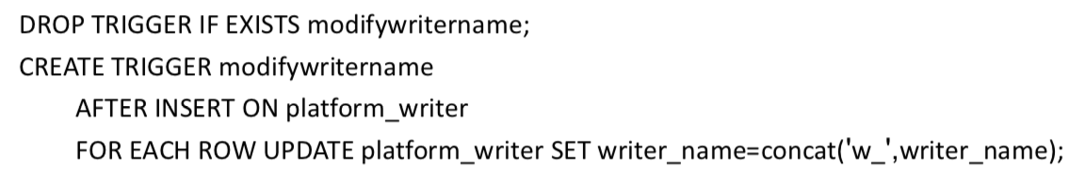
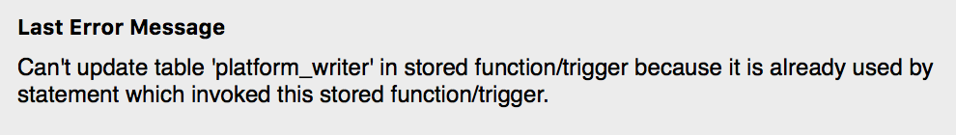
5.新创建的作者姓名仍是不带“w_”前缀的，因此需要在插入数据时自动为其添加“w_”前缀(用触发器解决，触发器的名称定义为“modifywritername”)

Slide 41
6.查询每位作者的名称，该作者发表的文章总数，该作者的所有文章付费用户总数，按付费用户总数倒序排序。
select pw.`writer_id`,pw.`writer_name`,
count(DISTINCT pa.`article_id`),count(pd.`deal_id`) as total
from `platform_writer` pw, `platform_article` pa, `platform_deal` pd
where pw.`writer_id`=pa.`writer_id` and pa.`article_id`=pd.`article_id`
group by pw.`writer_id` order by total desc;

Slide 42
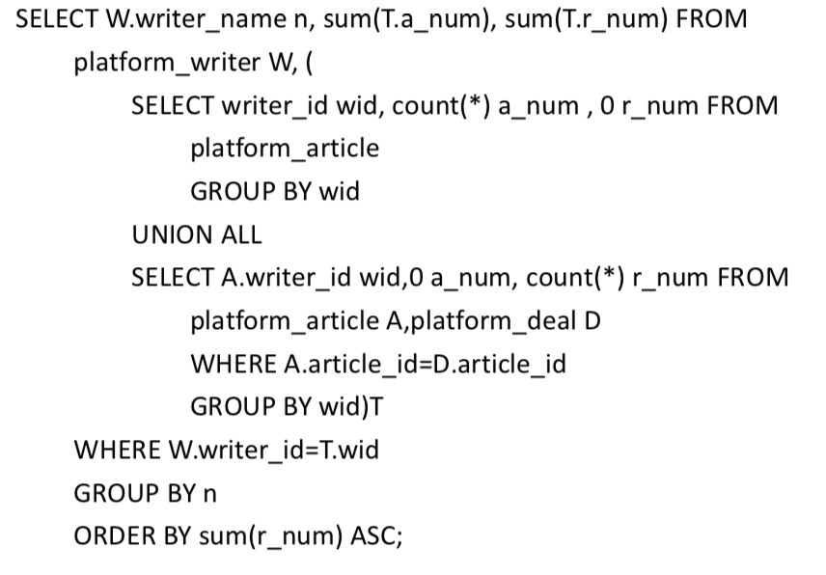
6.查询每位作者的名称，该作者发表的文章总数，该作者的所有文章付费用户总数，按付费用户总数倒序排序。

Slide 43
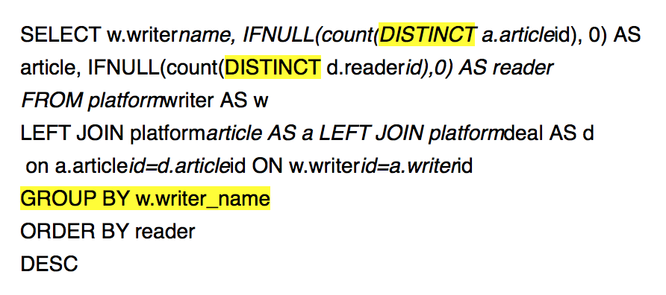
6.查询每位作者的名称，该作者发表的文章总数，该作者的所有文章付费用户总数，按付费用户总数倒序排序。

Slide 44
7.创建一个试图article_writer， 包含文章的所有字段，文章的付费总额，文章作者的姓名和邮箱
create view article_writer
(article_id, writer_id, article_title, content, create_time, totalDeals,
writer_name, writer_email)as
select pa.*,
sum(pd.`deal_payment`) as totalDeals, pw.`writer_name`,pw.`writer_email`
from `platform_article` pa, `platform_deal` pd, `platform_writer` pw
where pa.`writer_id`=pw.`writer_id` and pa.`article_id`=pd.`article_id`
group by pa.`article_id` ;

Slide 45
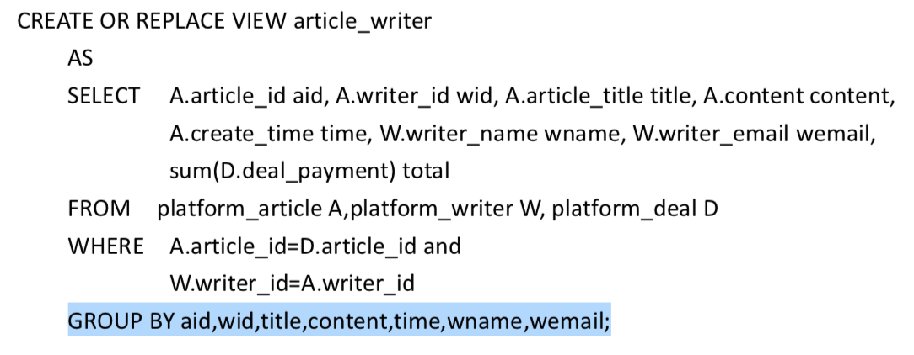
7.创建一个试图article_writer， 包含文章的所有字段，文章的付费总额，文章作者的姓名和邮箱

Slide 46
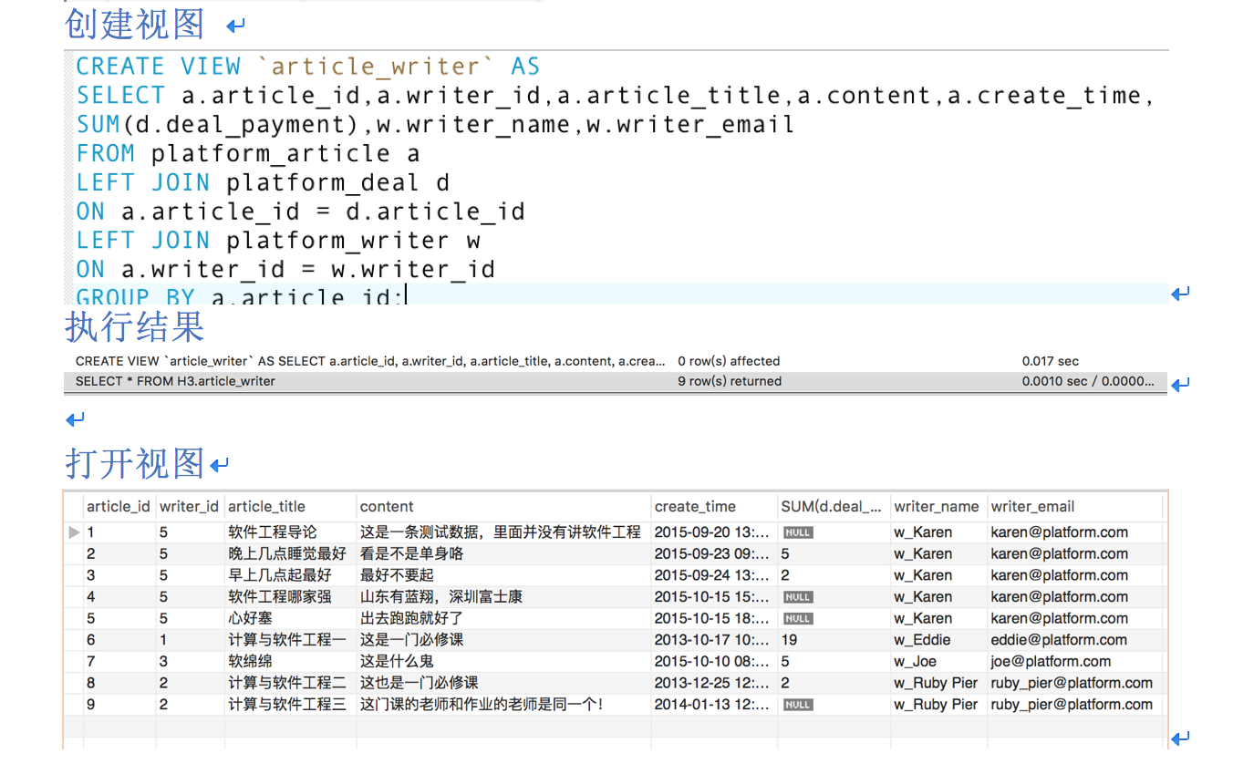
7.创建一个试图article_writer， 包含文章的所有字段，文章的付费总额，文章作者的姓名和邮箱

Slide 47
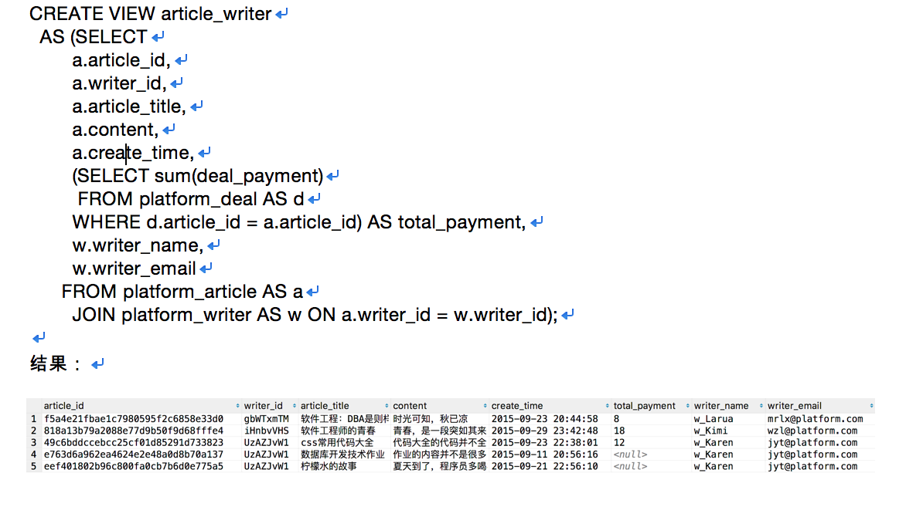
7.创建一个试图article_writer， 包含文章的所有字段，文章的付费总额，文章作者的姓名和邮箱
ifnull()
coalesce()
case when … then … else … end

Slide 48
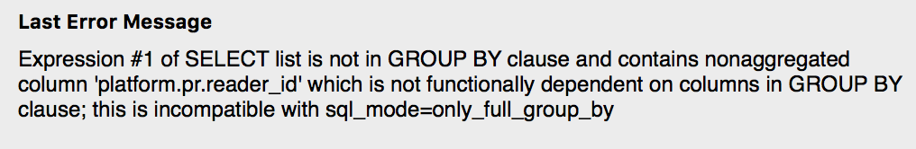
8.由于create_time是datetime格式，现在需要将其中的日期提取出来，查询每位读者每日的付费阅读总数和付费金额，结果集中包含读者ID，姓名，交易日期，当日付费阅读量，当日付费金额，并按照日期降序排序。
select pr.`reader_id`,pr.`reader_name`,
date_format(pd.create_time,'%Y-%m-%d'),
count(pd.`deal_id`),sum(pd.`deal_payment`)
from `platform_reader` pr, `platform_deal` pd
where pr.`reader_id`=pd.`reader_id`
group by pr.`reader_id`, date_format(pd.create_time,'%Y-%m-%d')
order by date_format(pd.create_time,'%Y-%m-%d') desc;

